Slide 1
에브리타임 강의 평가 크롤링을
통한 강의 평가 감성 분석
산업데이터 사이언스 학부
201550031
조기문

Slide 2
1. 주제 선정 배경

Slide 3

3
주제 선정 배경
강의를 추천해주는 챗봇을 개발하고 싶어...

Slide 4


4
주제 선정 배경
감정을 이해하는
챗봇을 만들 수 없을까? (예쁘게 말하는 챗봇)

Slide 5


5
주제 선정 배경
너가 추천해준 강의 이상해.
다른 강의 추천해줘
A교수님의 컴퓨터 구조

Slide 6

6
주제 선정 배경
제 추천이 마음에 들지 않으셨군요. 죄송합니다.
그럼 B교수님의 알고리즘 수업을 들어보세요 !
친근함, 이용자 배려

Slide 7

7
주제 선정 배경
감정을 고려한 답변으로 사용자 만족도 증가 기대

Slide 8

8
주제 선정 배경
강의 평가 데이터로 감정을 분류하는
모델을 만들어 보자

Slide 9
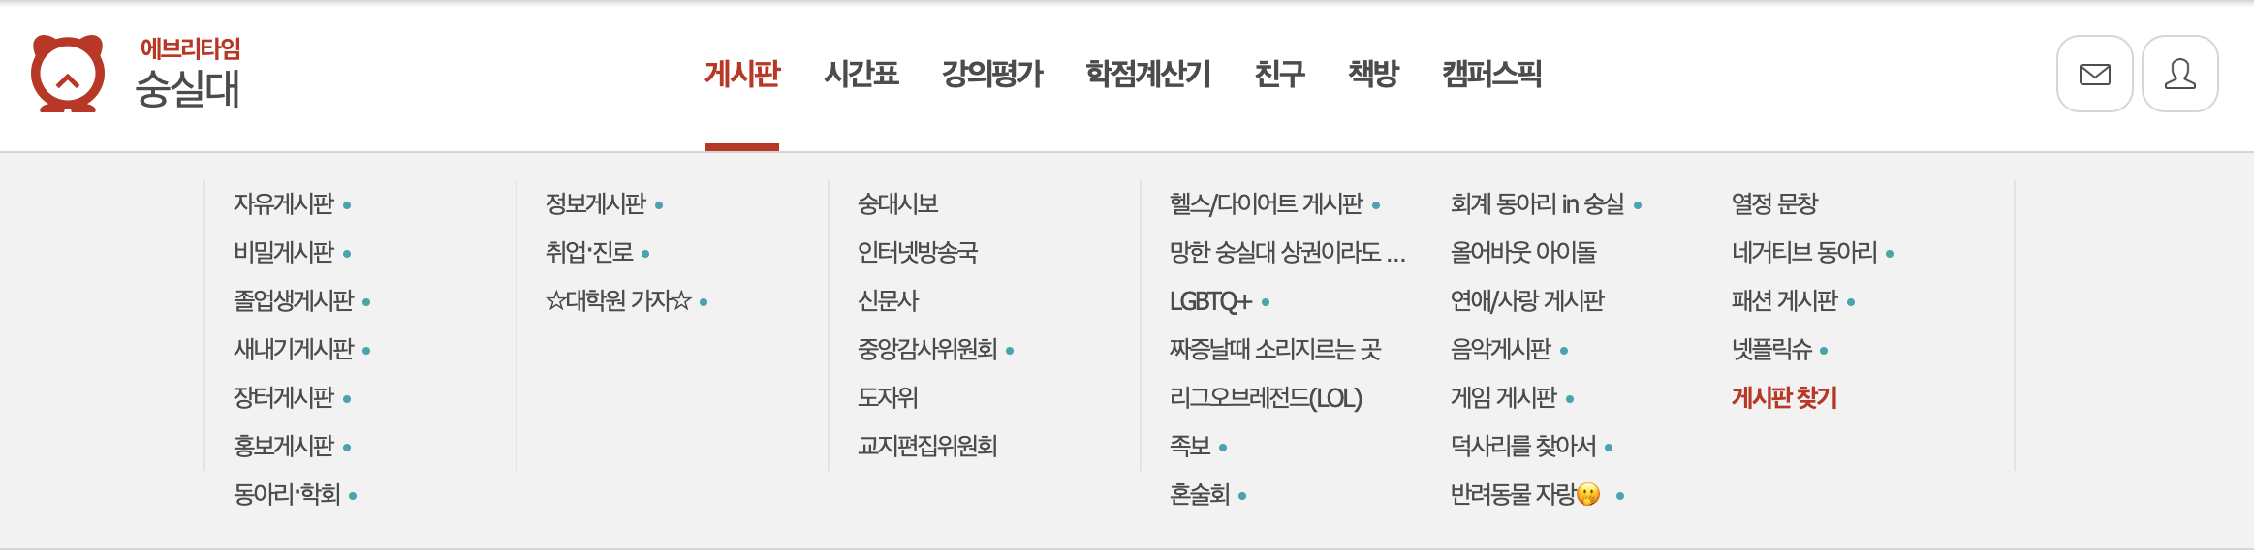
9
주제 선정 배경
학교 인증을 거쳐야만 이용할 수 있는 에브리 타임(학부생만 이용 가능) -> 학교에 관한 지식을 공유

Slide 10
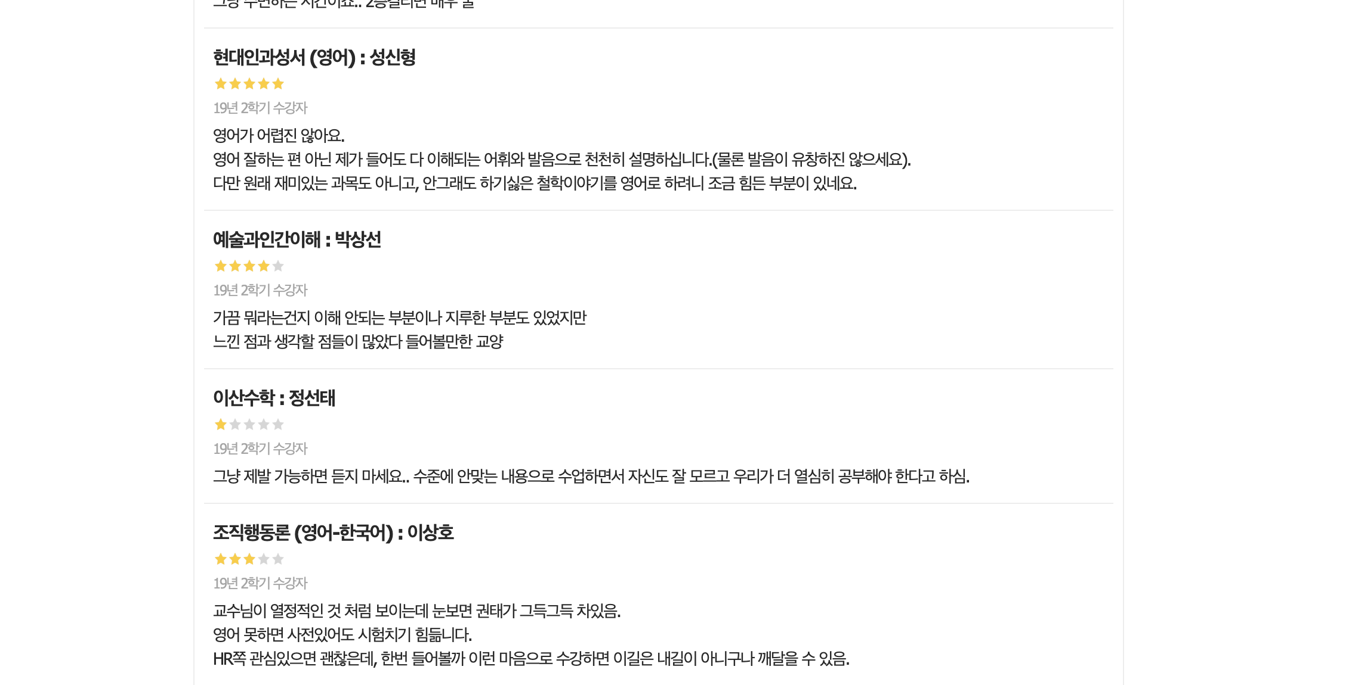
10
주제 선정 배경

Slide 11
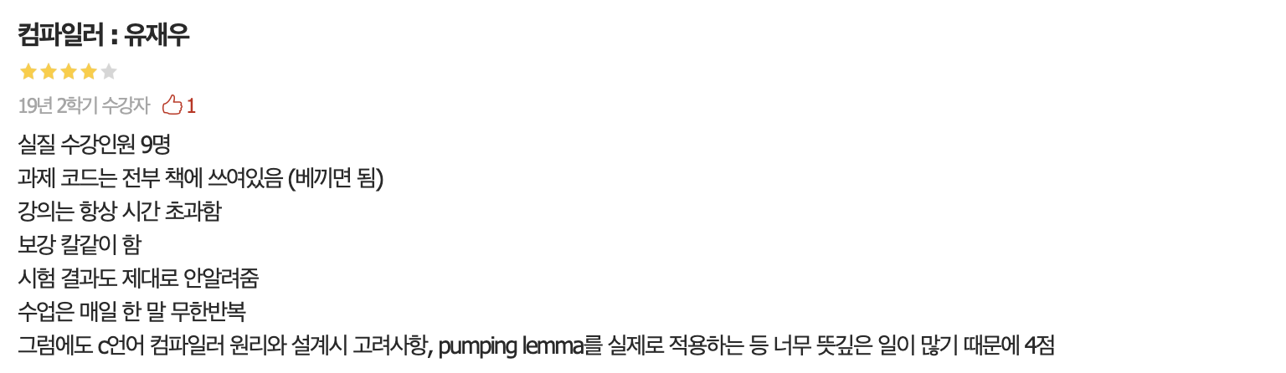
11
주제 선정 배경
# 강의 대한 정보를 얻을 수 있음
# 교수님에 대한 정보 또한 얻을 수 있음

Slide 12
2. 데이터 수집과 전처리
주제 선정 배경
관련 연구

Slide 13

13
전처리
한 학교 마다 강의평가 200개씩 크롤링 가능
7개 대학 * 200 = 1400개의 강의평가

Slide 14
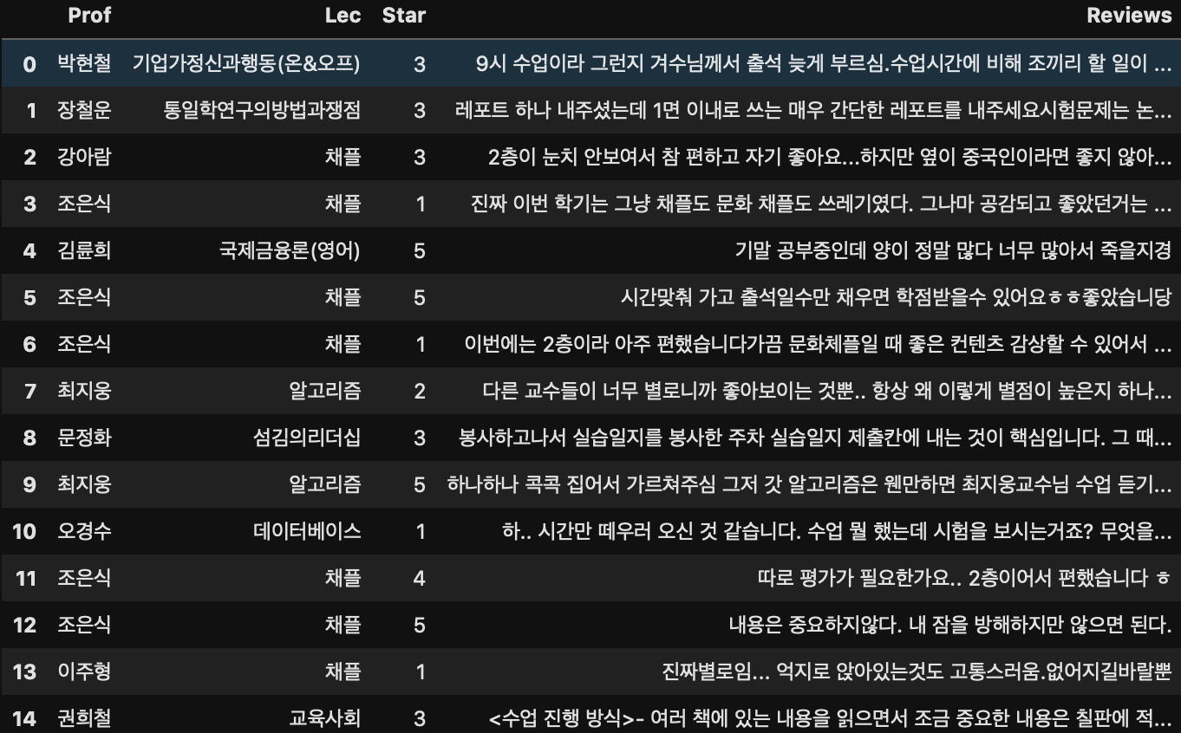
14
전처리
강의평가를 크롤링해 데이터 프레임으로 변환

Slide 15
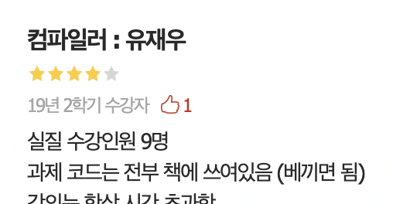
15
전처리

Slide 16

16
전처리
부정 평가
(negative)
분류
긍정 평가
(positive)

Slide 17
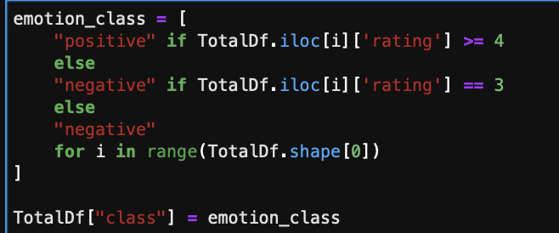
17
전처리

Slide 18
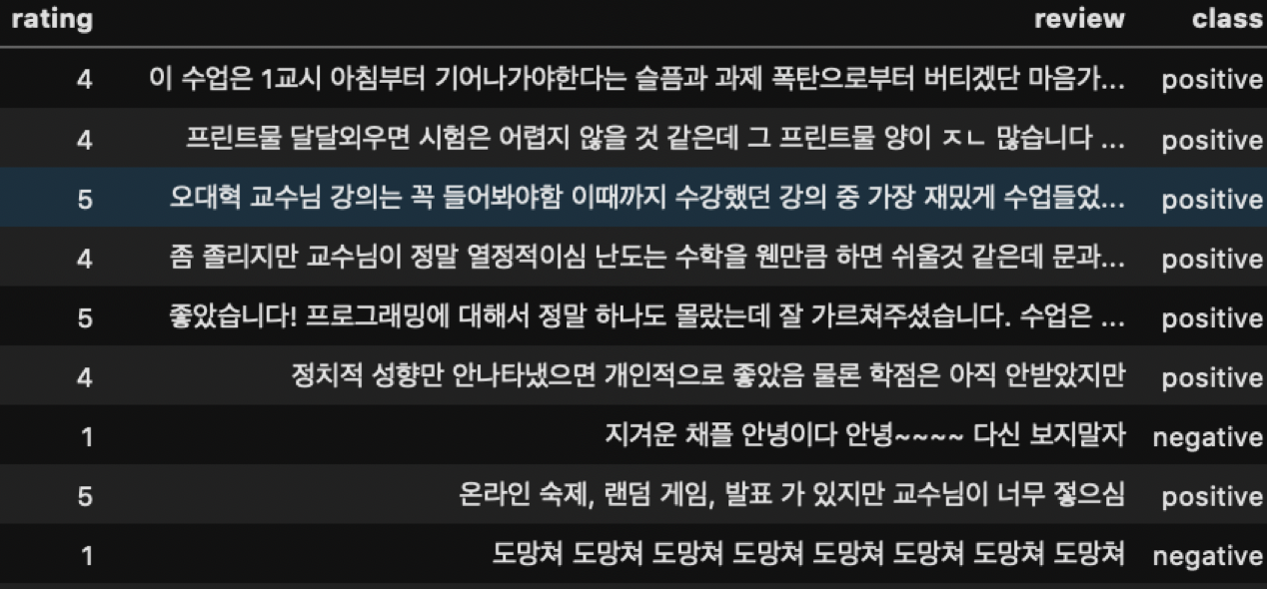
18
전처리

Slide 19

19
전처리
80% 20%
훈련 테스트
원본데이터
훈련 데이터와 학습데이터 분할

Slide 20
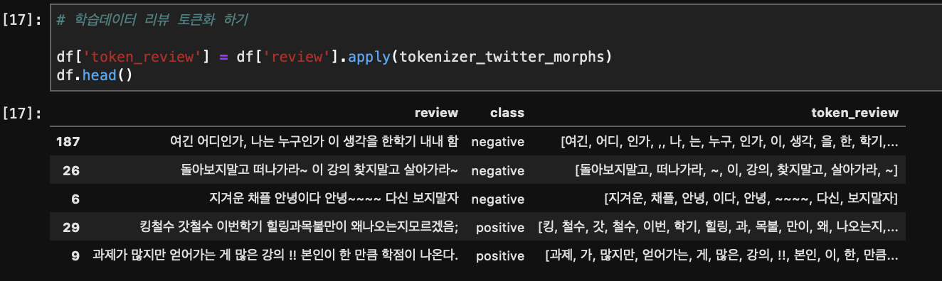
20
전처리
리뷰 문장 Tokenization

Slide 21
21
전처리
[여긴,
어디,
인가,
나,
는,
누구,
인가,
이,
생각,
을]
여긴 어디인가, 나는 누구인가 이 생각을 한학기 내내 함

Slide 22
22
전처리
100개
StopWords = ['이', '있', '하', '것', '들', '그', '되', '수', '이', '보', '않', '없', '나', '사람', '주', '아니', '등', '같', '우리', '때', '년', '가', '한', '지', '대하', '오', '말', '일', '그렇', '위하', '때문', '그것', '두', '말하', '알', '그러나', '받', '못하', '일', '그런', '또', '문제', '더', '사회', '많', '그리고', '좋', '크', '따르', '중', '이', '있', '하', '것', '들', '그', '되', '수', '이', '보', '않', '없', '나', '사람', '주', '아니', '등', '같', '우리', '때', '년', '가', '한', '지', '대하', '오', '말', '일', '그렇', '위하', '때문', '그것', '두', '말하', '알', '그러나', '받', '못하', '일', '그런', '또', '문제', '더', '사회', '많', '그리고', '좋', '크', '따르', '중]

Slide 23





23
전처리
[여긴,
어디,
인가,
나,
는,
누구,
인가,
이,
생각,
을]
의미가 없는 불용어 제거

Slide 24




24
전처리
9872개 제거
[여긴,
어디,
인가,
나,
,
누구,
인가,
,
생각,
]
의미가 없는 불용어 제거

Slide 25
3. 최빈 단어 파악

Slide 26

26
최빈 단어
리뷰데이터에서 가장
많이 나타난 단어는?

Slide 27
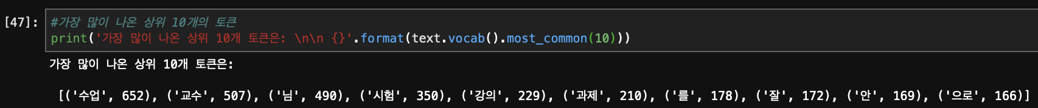
27
최빈 단어
가장 많이 나온 토큰: [('수업', 652),
('교수', 507),
('시험', 350),
('강의', 229),
('과제', 210)

Slide 28
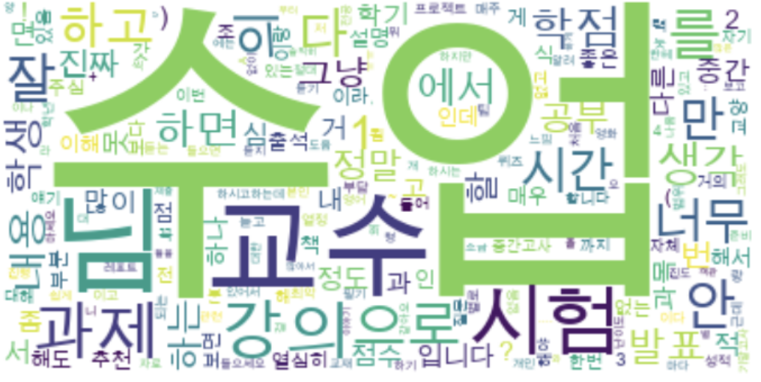
28
최빈 단어
강의 평가에 큰 영향을 미칠 수 있을 단어들

Slide 29
4. 감성 예측 모델

Slide 30

30
감성 예측 모델
컴퓨터는 글자를 못 읽는
바보......(숫자만 좋아해)

Slide 31

31
감성 예측 모델
컴퓨터 이 바보야
멍청아 ㅋㅋ 메롱
?

Slide 32
32
감성 예측 모델
(123123148319414,
237482)

Slide 33

33
감성 예측 모델
컴퓨터 이 바보야
멍청아 ㅋㅋ 메롱
(123123148319414,
237482)
문장을 숫자 형태로 바꿔 주는 방법을 적용

Slide 34
34
감성 예측 모델
TF-IDF (Term Frequency - Inverse Document Frequency)
특정 단어가 문서 내에 얼마나 자주 등장하는 지
문서 전체 집합에서 얼마나 많이 나오는지

Slide 35
35
감성 예측 모델
나이브 베이즈 분류 모형 (Naive Bayes Classification)
대용량 데이터에도 빠르고 정확한 성능
노이즈가 있어도 민감하지 않은 편

Slide 36

36
감성 예측 모델
본 모델은 테스트 데이터에서 0.879의 accuracy 를 보였음

Slide 37
37
감성 예측 모델
다른 모델 사용 했을 때
XGBoost : 0.831
SGD : 0.818

Slide 38
5. 데모

Slide 39
6. 느낀점과 하고 싶은 것

Slide 40
40
느낀점과 하고 싶은 것
텍스트 데이터를 weka를 이용해 쉽게 시각화도 해보고 싶어는데, 텍스트 데이터를
어떻게 전처리하고, 어떻게 다뤄야하는지 어려워서 애를 많이 먹었다. 결국 파이썬을
이용하긴 했지만 여러 시도를 해보는 중에 weka에 대해 더 많이 알게 되었고, 간단한
시각화나 탐색적 데이터 분석을 실시할 때 자주 애용할 거 같다. 빠르고 쉽게 이용
할 수 있어 너무 만족 스러웠고, 이를 통해 여러 분석을 좀 더 실시해보고 싶다
다음에 이러한 프로젝트를 하게된다면 좀 더 많은 기능이 있는 프로그램을 만들어 보고
싶고, 조금 더 여러가지의 분석을 실시해보고 싶다. 그리고 더 많은 텍스트 데이터를
처리해보고 싶고, 다른 임베딩 방법을 적용하고 최신의 성능 좋은 딥러닝 알고리즘을
이용해 성능을 향상시키고 싶다. 그리고 조금 급해서 앙상블을 적용하지 못했는데 다음
에는 앙상블도 적용시키고 싶다

